Slide 1
오픈소스
PBL 프로젝트 2
문이 열리네요 그대가 들어오조
Y-03 강태연 박창선 이주혜 임소윤

Slide 2
1
2
3
4
문제해결과정
CONTENTS
콘텐츠 공유 소프트웨어 개발하기
웹페이지
라이센스 보증서
극복 과정
Y - 0 3 문이 열리네요 그대가 들어오조

Slide 3
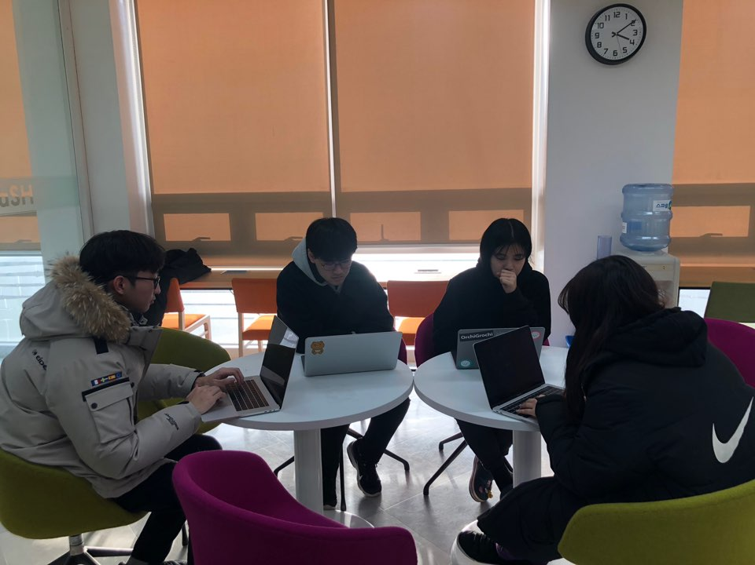
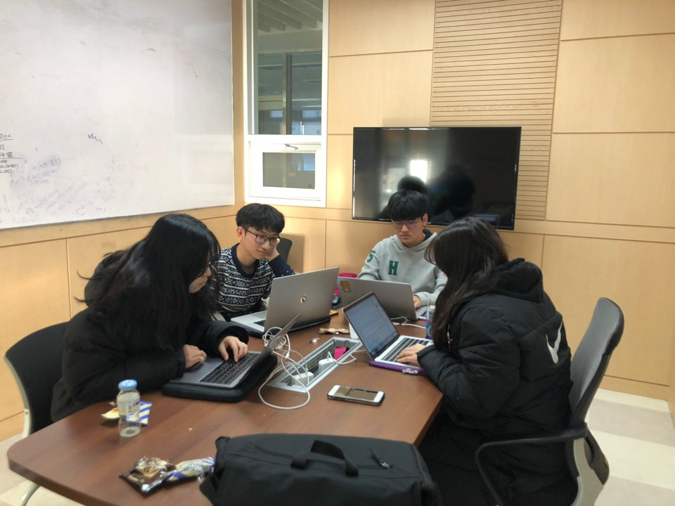
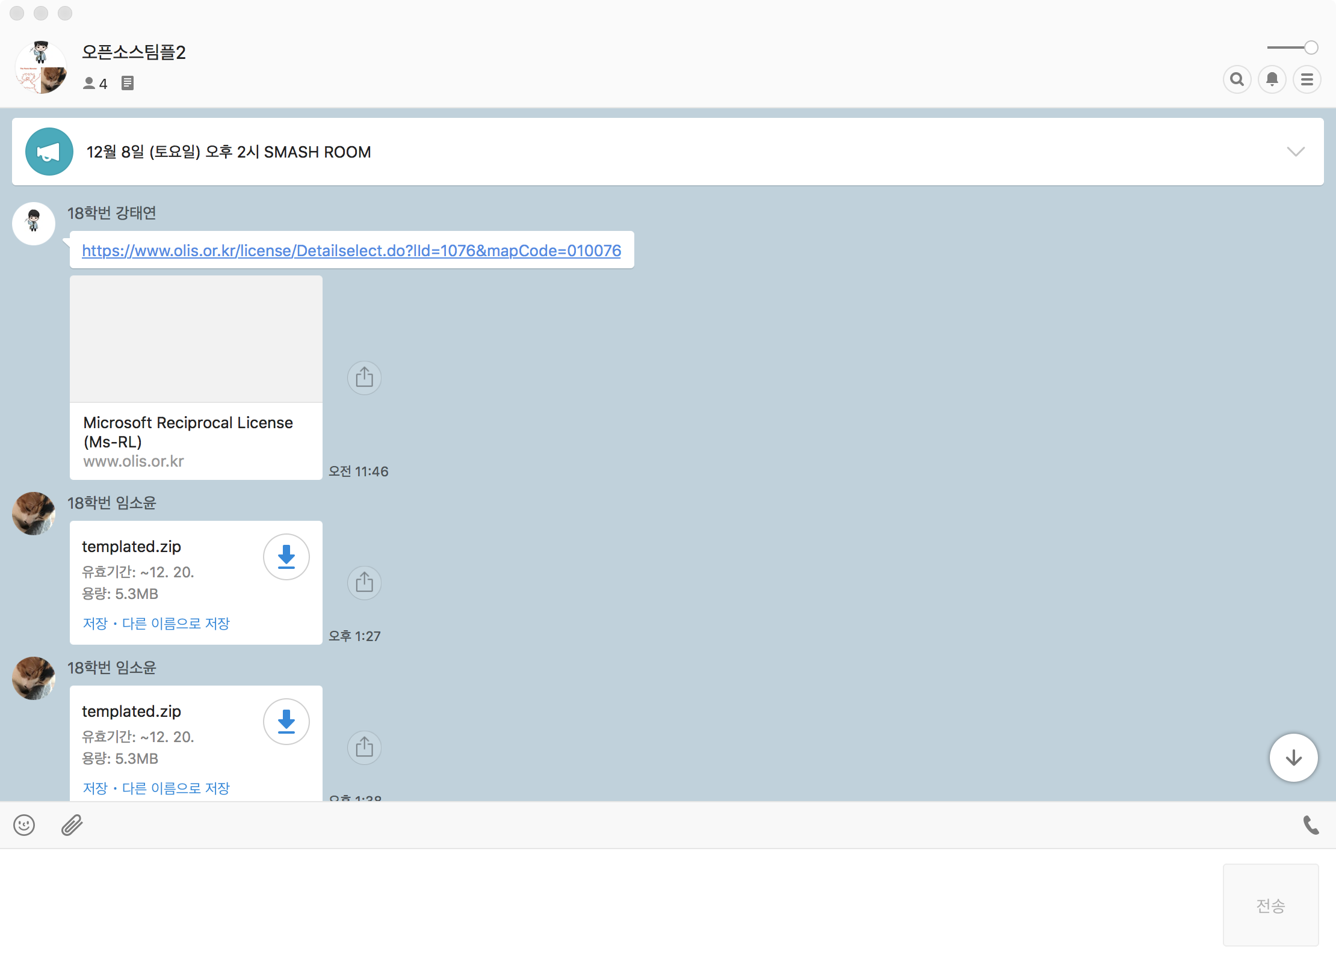
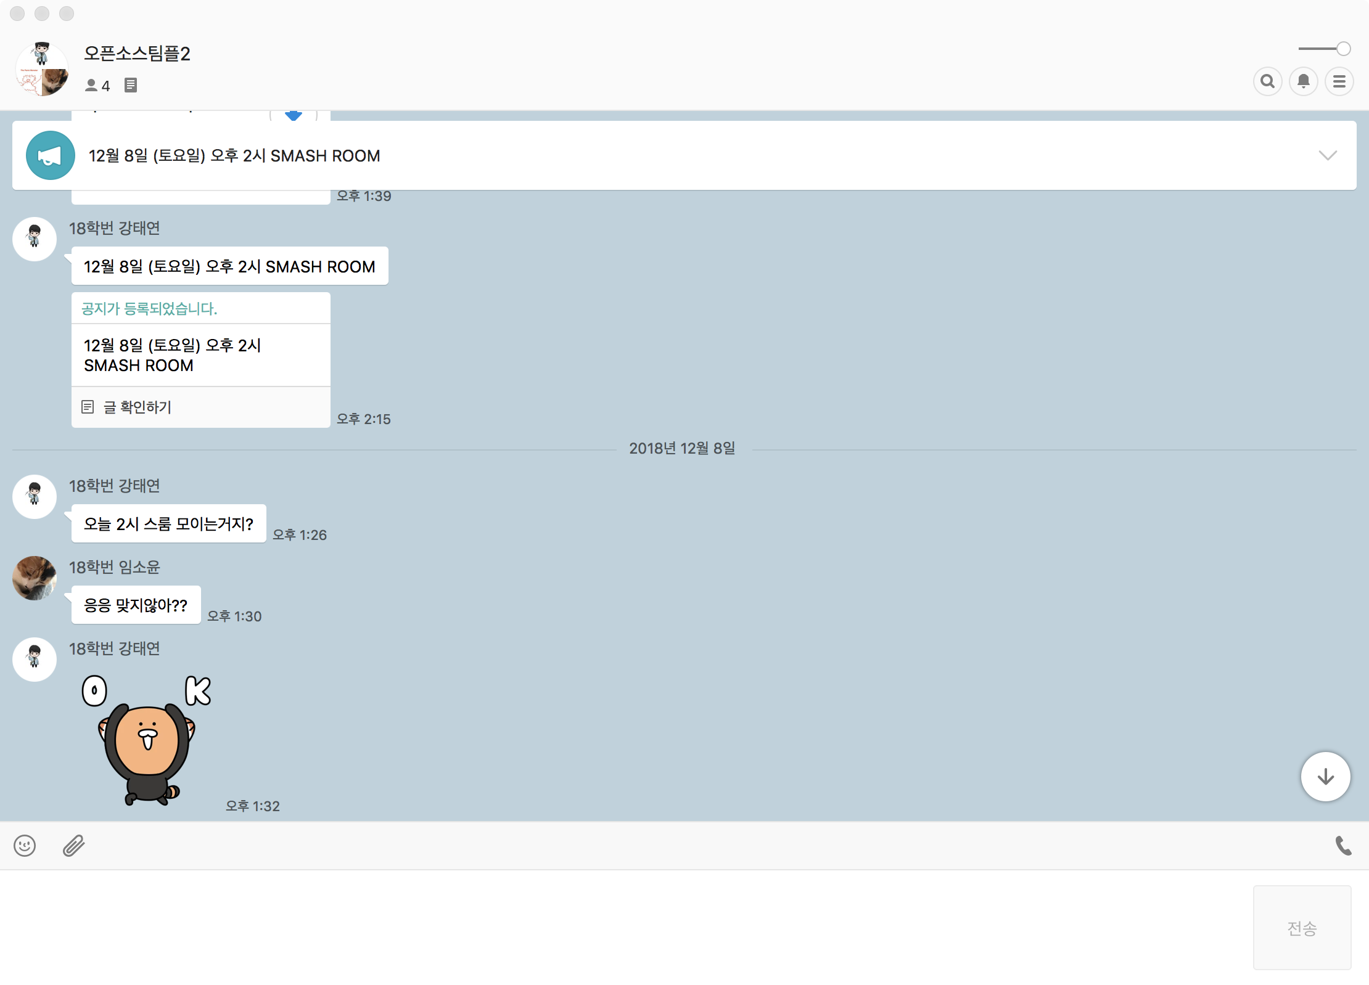
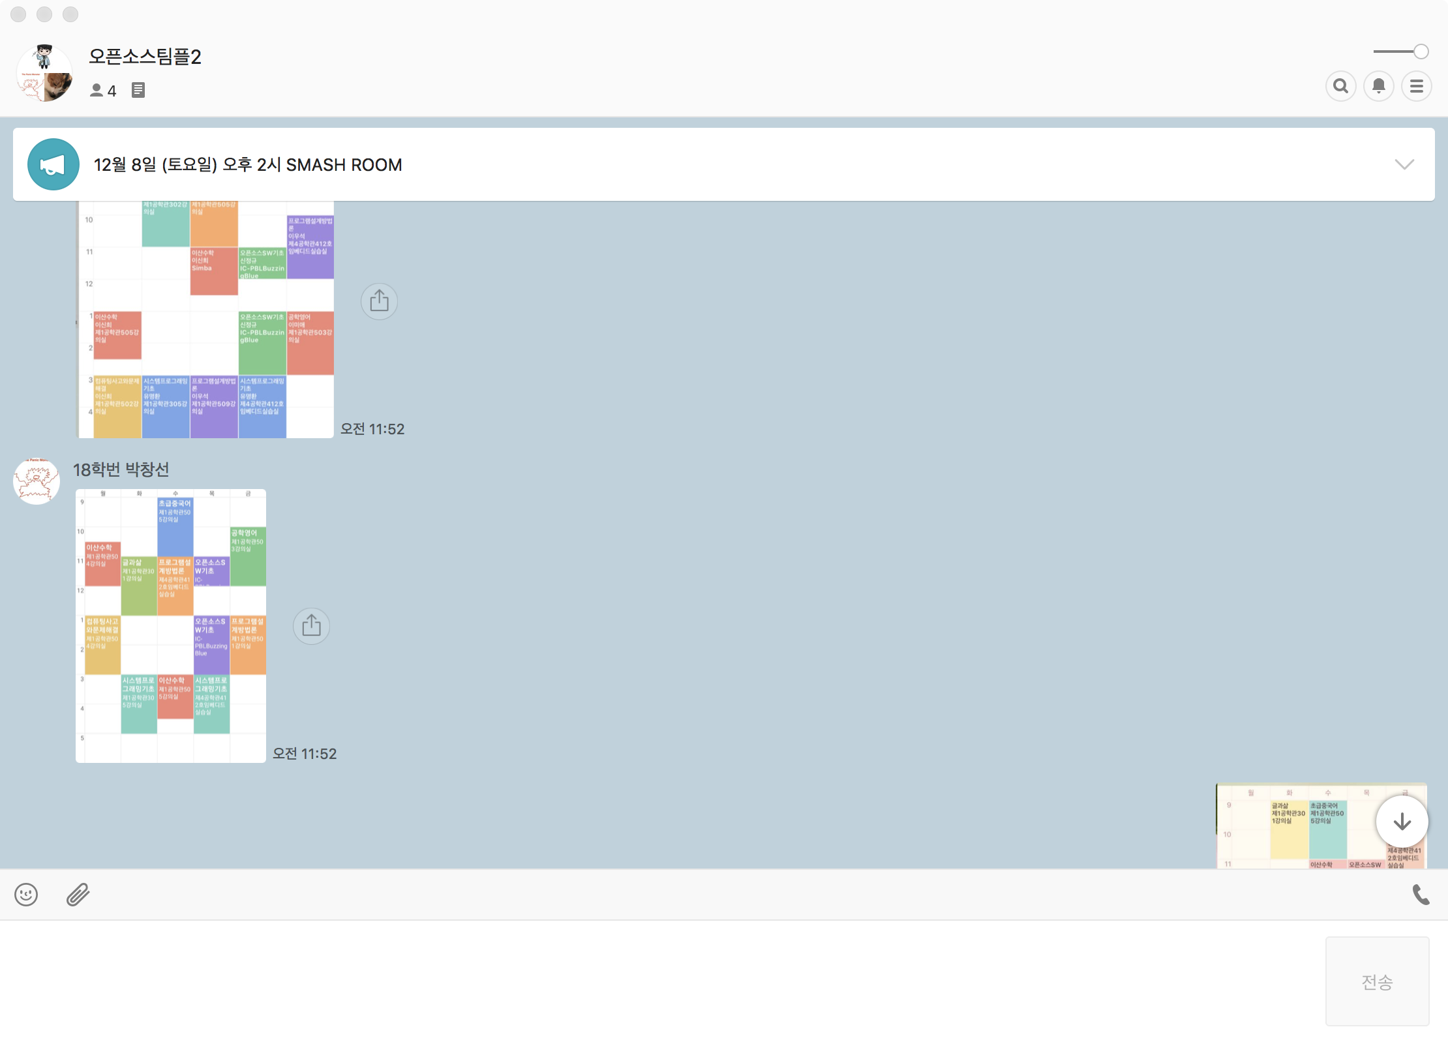
문제 해결 과정
제주도
컨텐츠 유통 소프트웨어 찾기
웹페이지 개발하기
라이선스 보증서 제작하기
SNS를 통한 자료공유
일주일에 한번 미팅 후 역할분담
Y – 0 3 문이 열리네요 그대가 들어오조

Slide 4
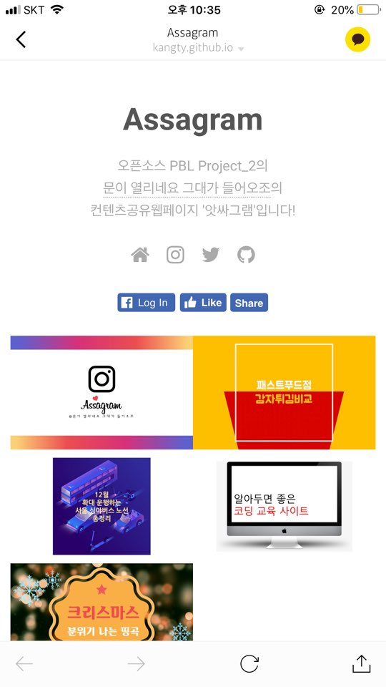
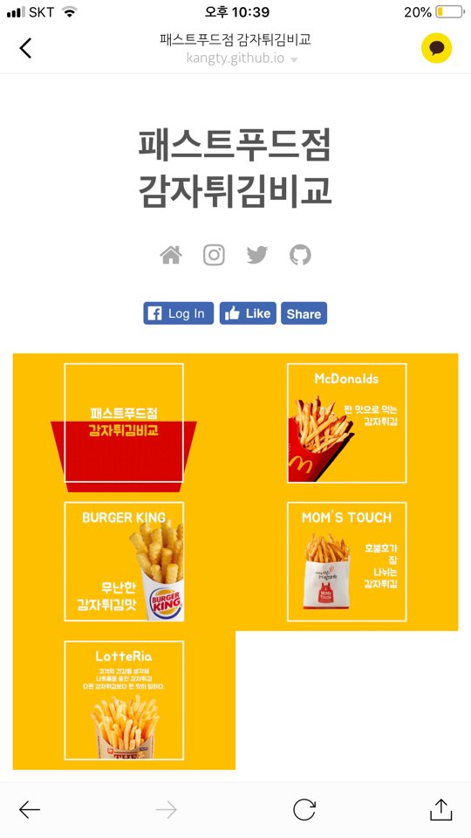
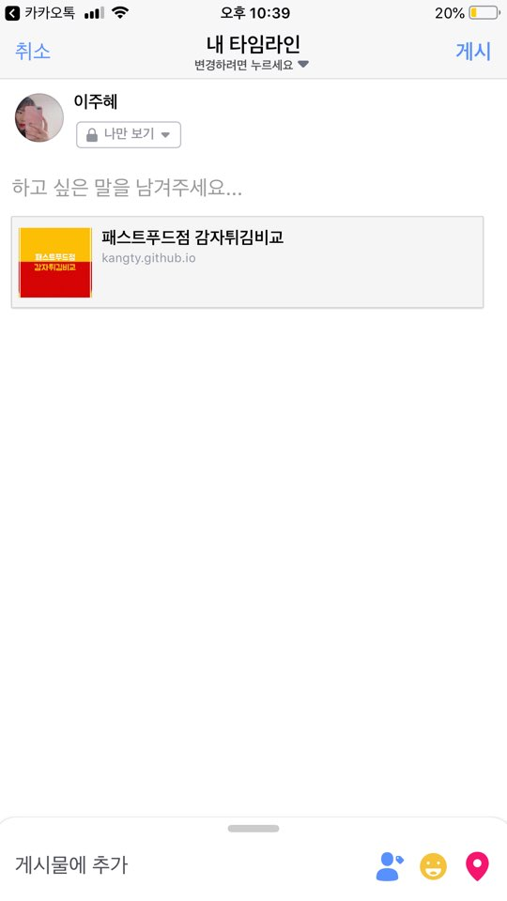
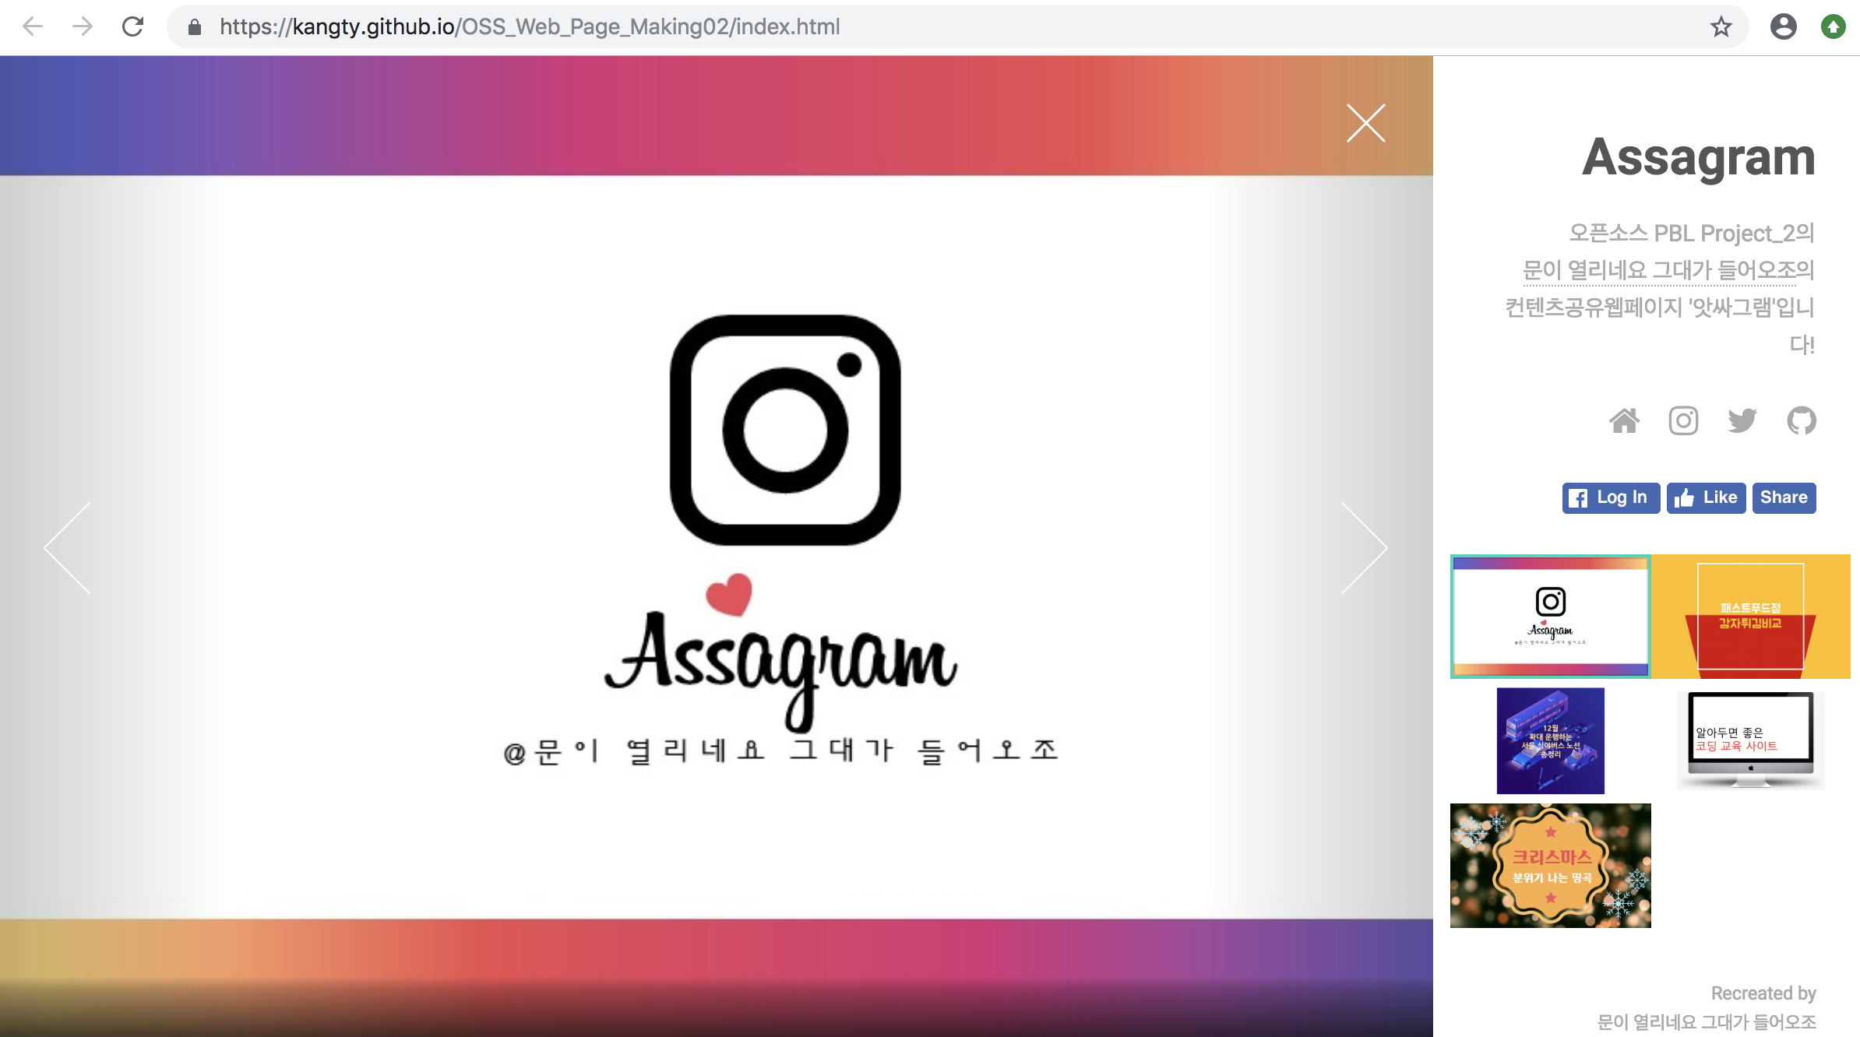
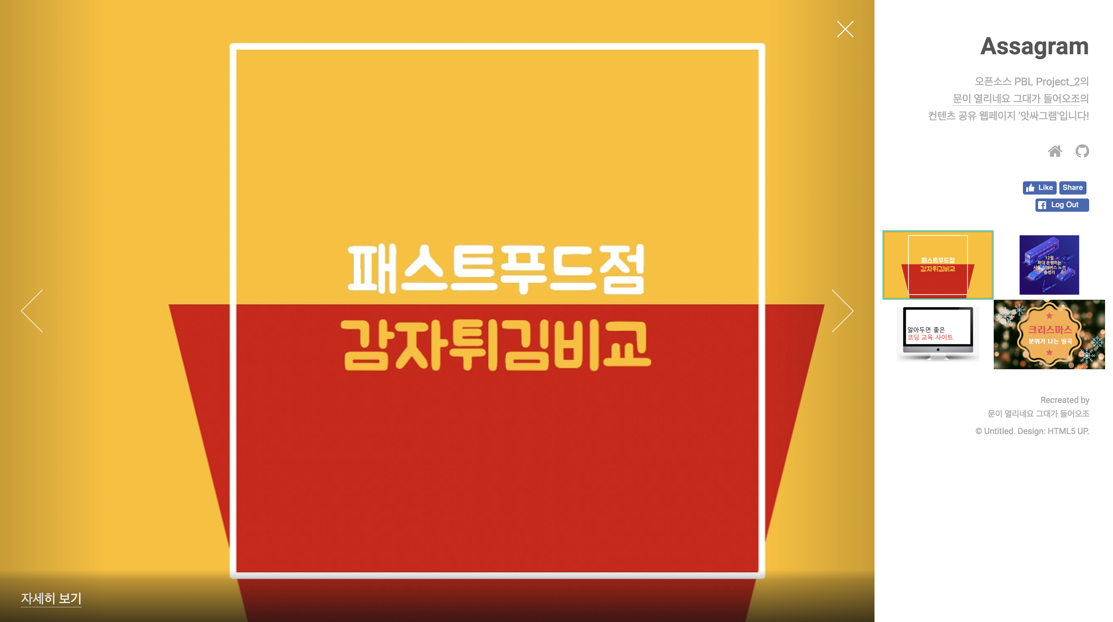
ASSAGRAM 제작
디자인 논의
카드뉴스 제작
웹페이지 구현
라이선스 검증
Y – 0 3 문이 열리네요 그대가 들어오조

Slide 5
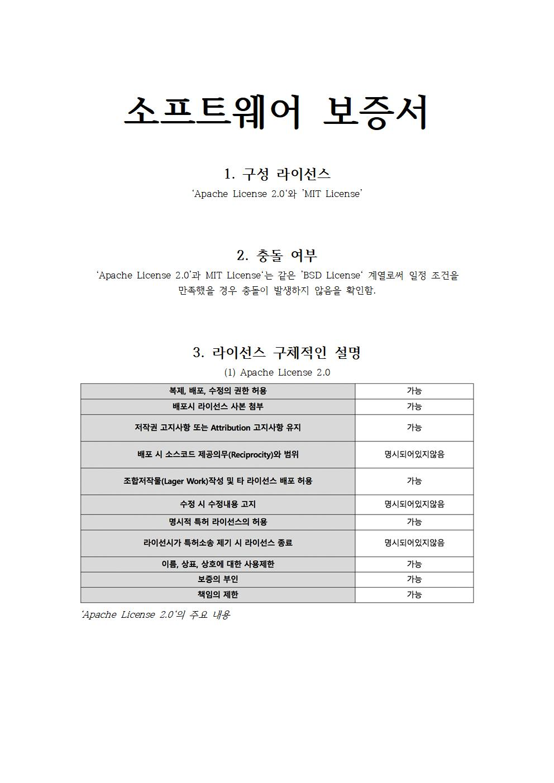
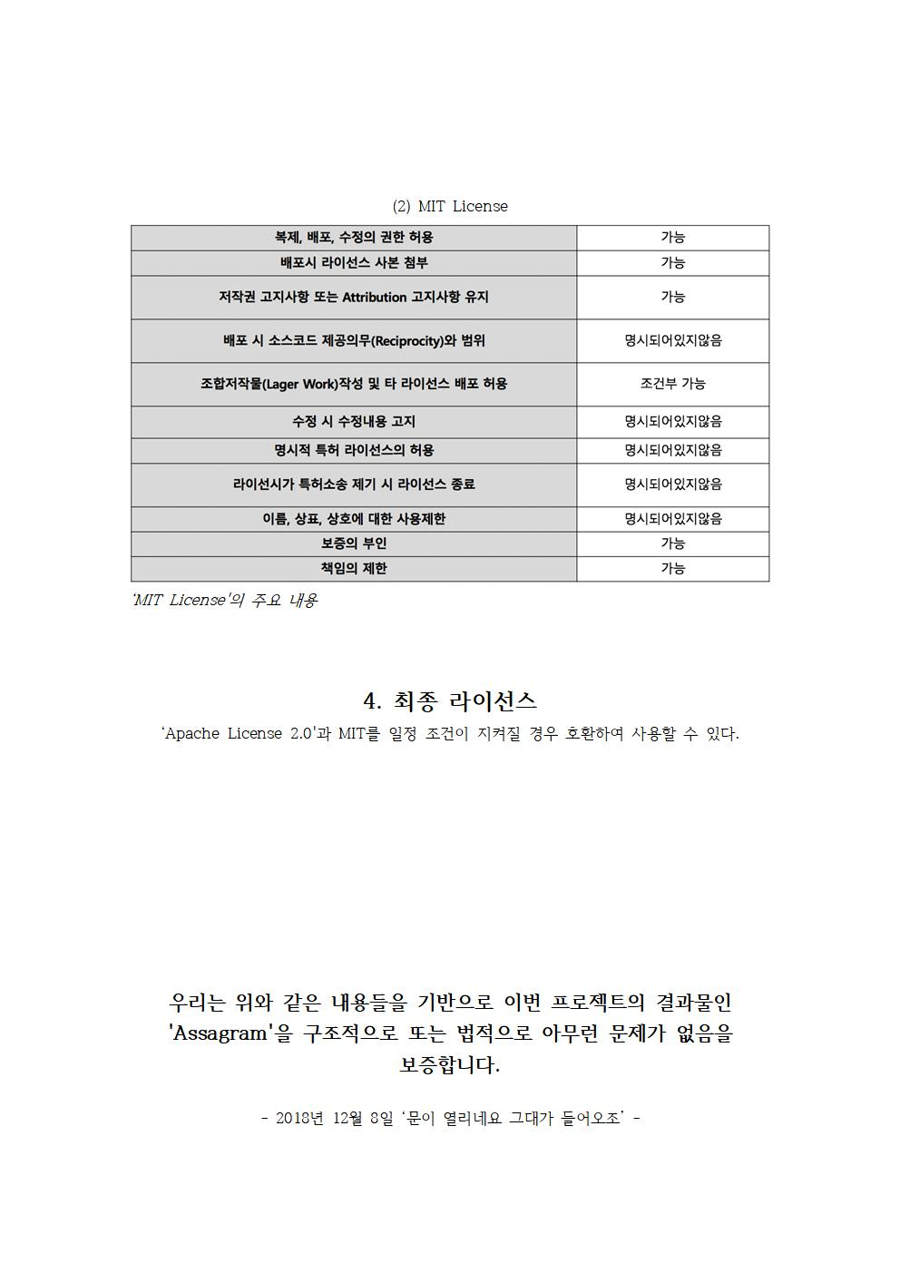


라이선스 보증서
Y – 0 3 문이 열리네요 그대가 들어오조

Slide 6
극복 과정
부족한 팀원 수
웹페이지 구현
라이선스 검증과정
활발한 의사소통/ 정기적인 미팅
문제 해결
Y – 0 3 문이 열리네요 그대가 들어오조

Slide 7
Q & A
Y – 03 강태연 박창선 이주혜 임소윤

